Slide 1

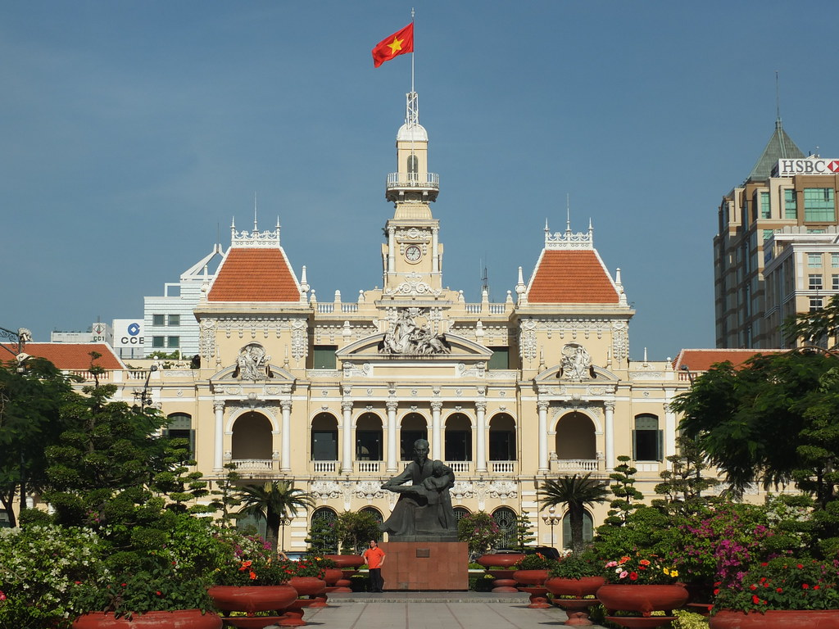
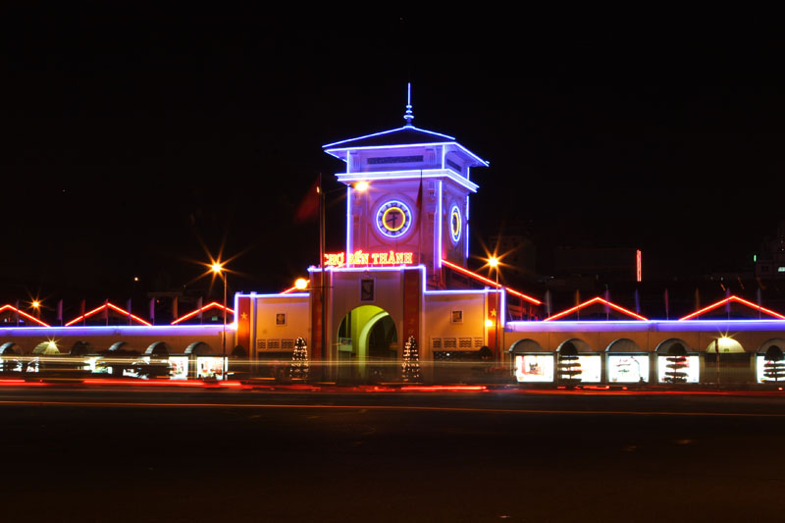
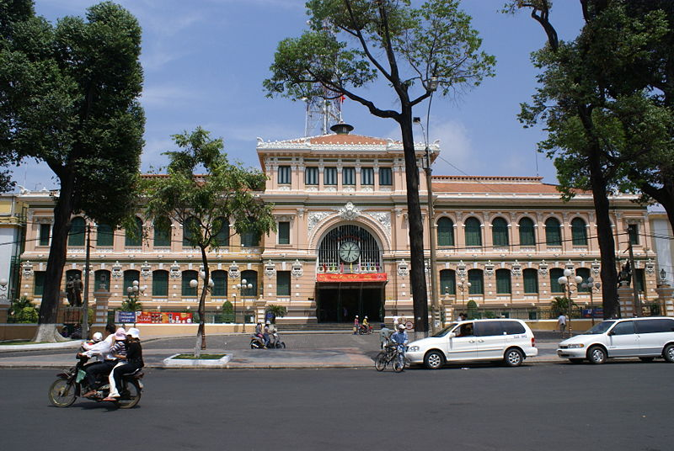
Đây là thành phố nào?

Slide 2
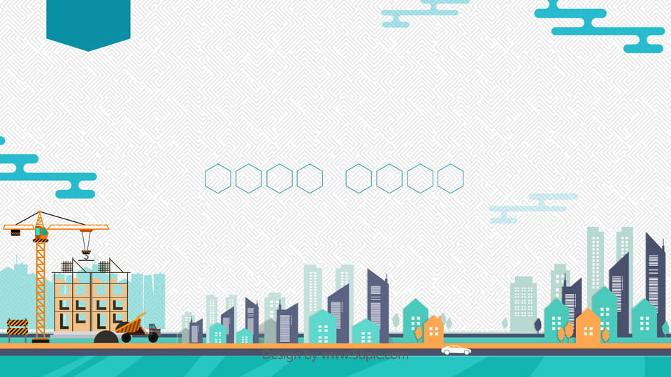
ĐỊA LÝ
BÀI 21: THÀNH PHỐ HỒ CHÍ MINH
GV: Đặng Thị Thúy
Trường TH Quyết Thắng

Slide 3
Hoạt động 1
Thành phố lớn nhất cả nước

Slide 4

Đọc thầm đoạn SGK trang 127 và trả lời các câu hỏi sau:
Câu 1: Thành phố Hồ Chí Minh nằm bên bờ sông nào?
Câu 2: Thành phố Hồ Chí Minh đã có bao nhiêu tuổi?
Câu 3: Thành phố được mang tên Bác từ năm nào?

Slide 5
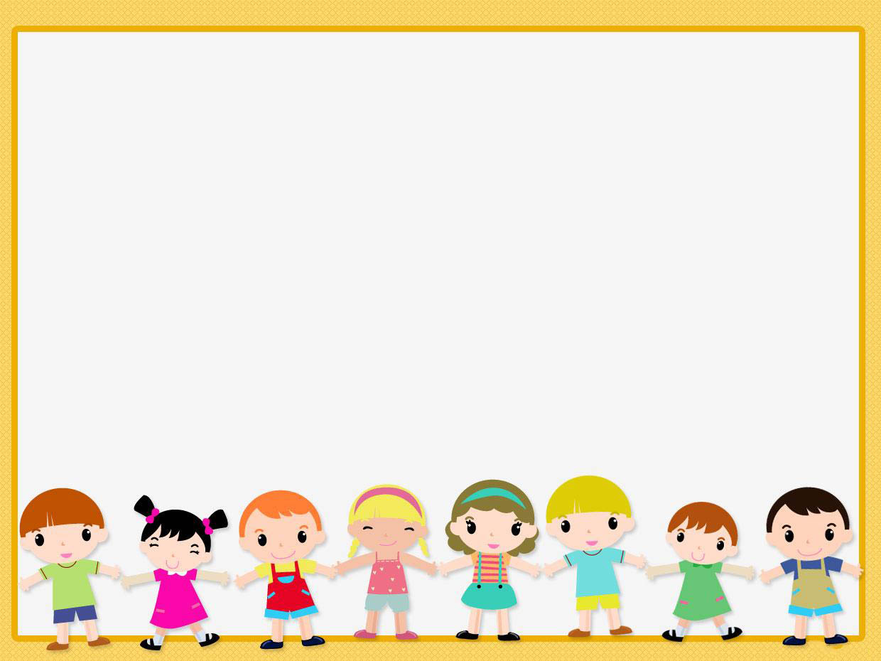
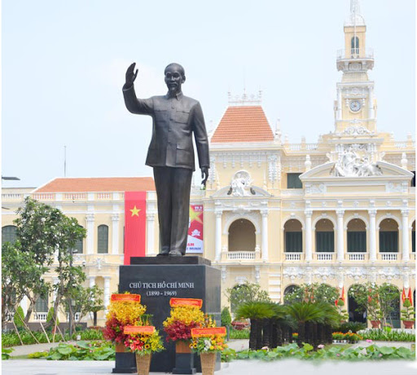
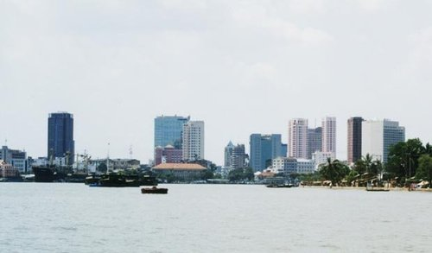
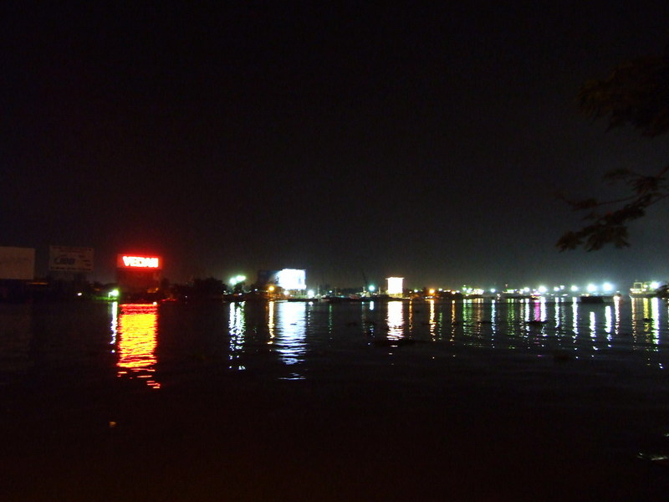
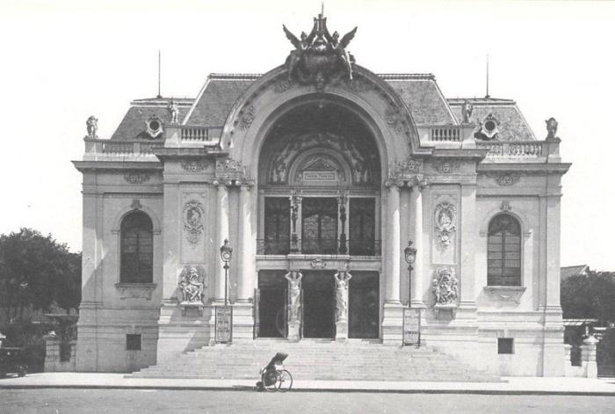
Thành phố Hồ Chí Minh nằm bên sông Sài Gòn, có lịch sử trên 300 năm.
Trải qua nhiều tên gọi khác nhau, từ năm 1976, thành phố được mang tên
thành phố Hồ Chí Minh.
Thành Phố Hồ Chí Minh trước đây.
Thành phố bên bờ sông Sài Gòn

Slide 6
Ngoài có tên là Thành phố Hồ Chí Minh thì thành phố này còn có tên gọi nào khác?
Trước thời kháng chiến chống Mỹ có tên là Gia Định, trong thời kỳ chống Mỹ có tên là Sài Gòn.

Slide 7
Quan sát lược đồ Thành phố Hồ Chí Minh:
1. Chỉ vị trí giới hạn Thành phố Hồ Chí Minh trên lược đồ.
2. Thành phố Hồ Chí Minh tiếp giáp với những tỉnh nào? Tiếp giáp với biển nào?

Slide 8
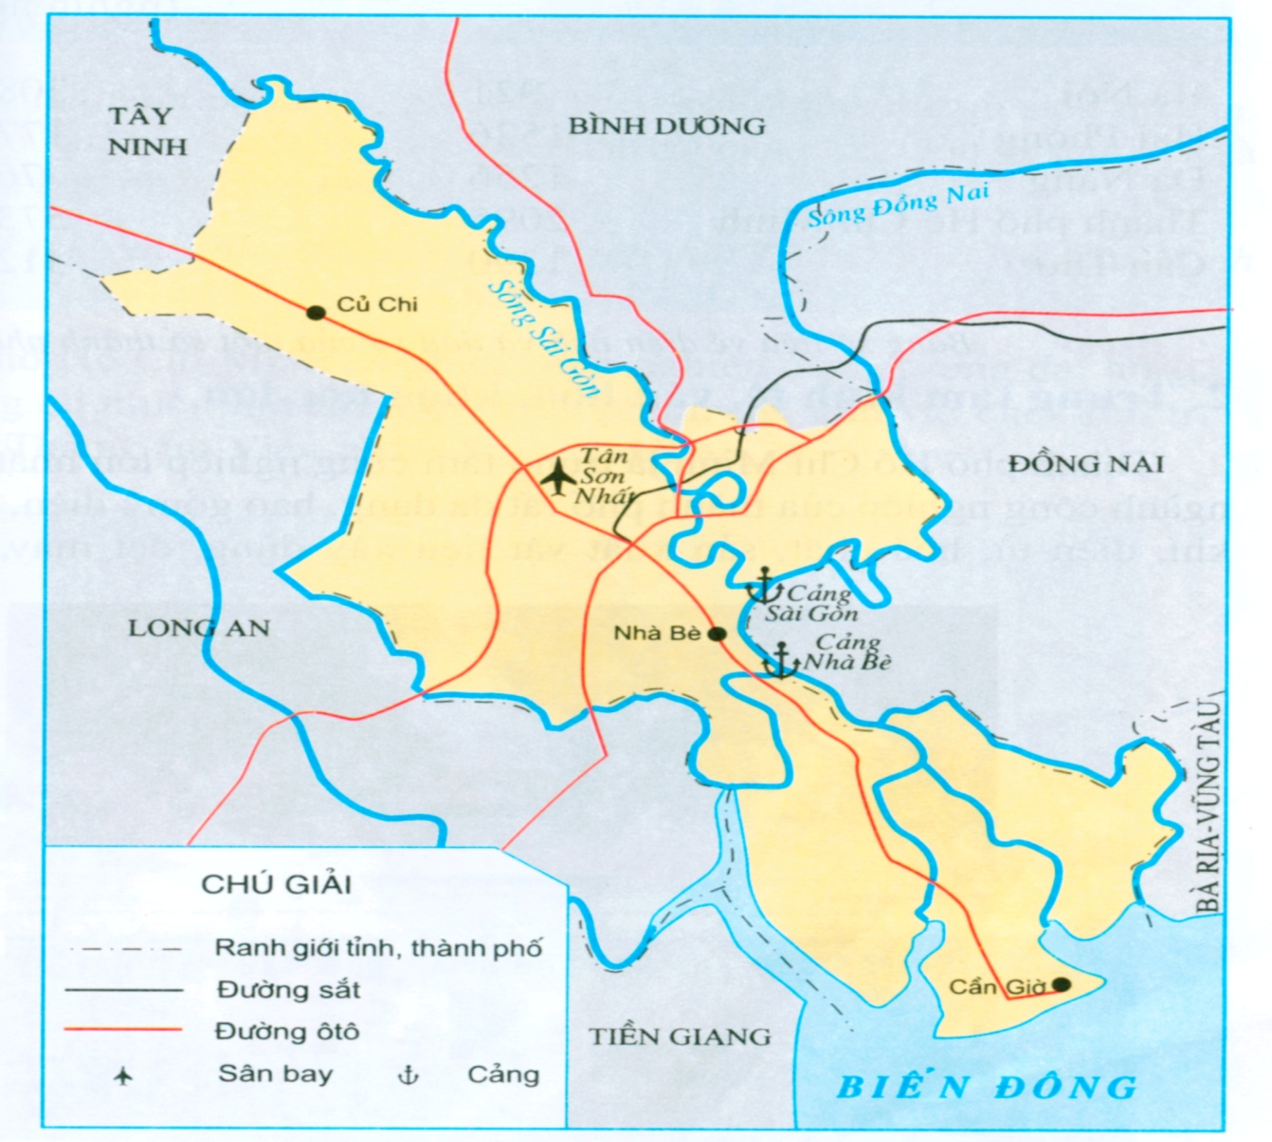
Lược đồ Thành phố Hồ Chí Minh
Notes:
8

Slide 9
- Chỉ vị trí giới hạn Thành phố Hồ Chí Minh trên lược đồ.
-Thành phố Hồ Chí Minh tiếp giáp với những tỉnh nào? Tiếp giáp với biển nào?
Lược đồ Thành phố Hồ Chí Minh

Slide 10

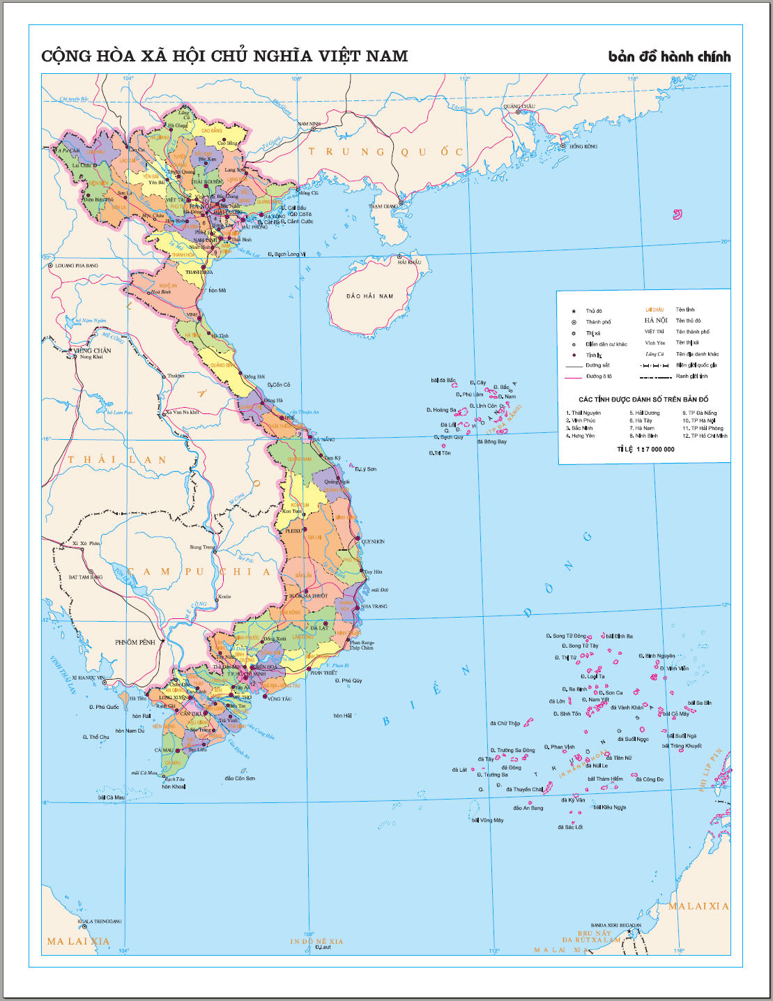
Bản đồ hành chính Việt Nam
Thành phố Hồ Chí Minh.

Slide 11
T.P Hồ Chí Minh

Slide 12

Bảng số liệu về diện tích và dân số của một số thành phố :
Thành phố | Diện tích (km²) | Số dân năm 2019 (nghìn người)
Hà Nội Hải Phòng Đà Nẵng TP Hồ Chí Minh Cần Thơ | 3.358,6 1.561,8 1.284,9 2.095.329 1.439,2 | 8.053.663 2.028.514 1.134.310 8.993.082 1.235.171
1
1

Slide 13
1. Thành phố lớn nhất cả nước
Thành phố Hồ Chí Minh nằm bên bờ sông Sài Gòn. Có lịch sử trên 300 năm.
Thành phố Hồ Chí Minh
Từ năm 1976,thành phố này mang tên thành phố Hồ Chí Minh.

Slide 14
1. Thành phố lớn nhất cả nước
Tiếp giáp các Bà Rịa – Vũng Tàu, Đồng Nai, Bình Dương, Tây Ninh, Long An, Tiền Giang.
Có thể đi đến nơi khác bằng các loại đường giao thông như đường bộ, đường sắt, đường thủy, đường hàng không.
Thành phố Hồ Chí Minh
Có diện tích lớn nhất nước và có số dân đông nhất.

Slide 15
Hoạt động 2:
Trung tâm kinh tế,
văn hóa, khoa học lớn

Slide 16


1. Thành phố lớn nhất cả nước
2. Trung tâm kinh tế, văn hoá, khoa học lớn.
Trung tâm kinh tế.
Sách giáo khoa
trang 128 - 129
Trung tâm văn hóa,
khoa học lớn.

Slide 17
2. Trung tâm kinh tế, văn hoá, khoa học lớn.
THÀNH PHỐ HỒ CHÍ MINH
Trung tâm kinh tế
Có
nhiều
ngành
công
nghiệp

Slide 18

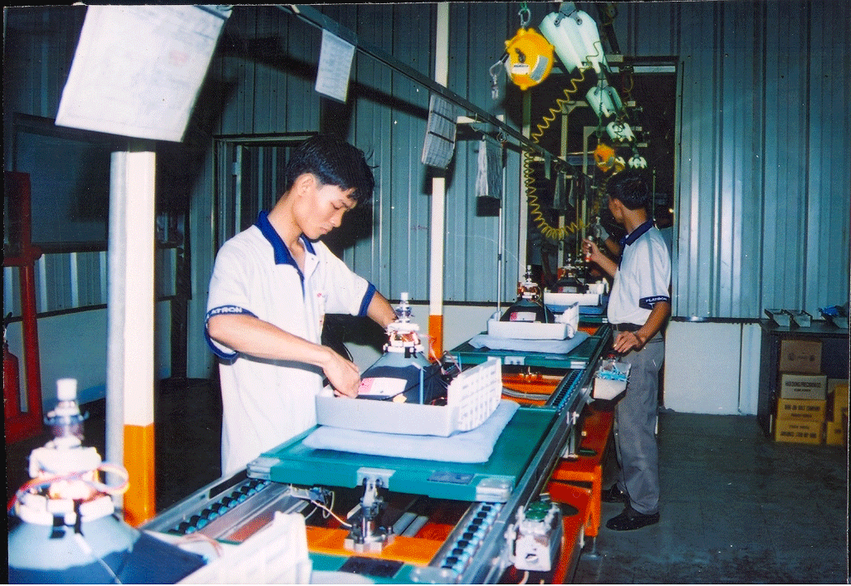
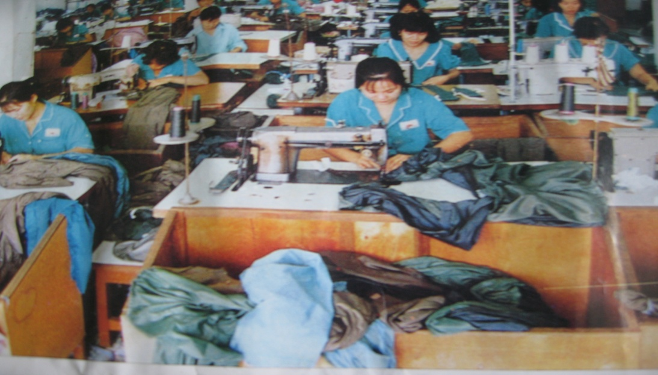
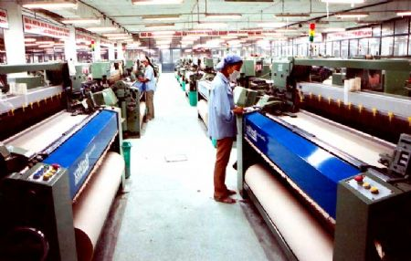
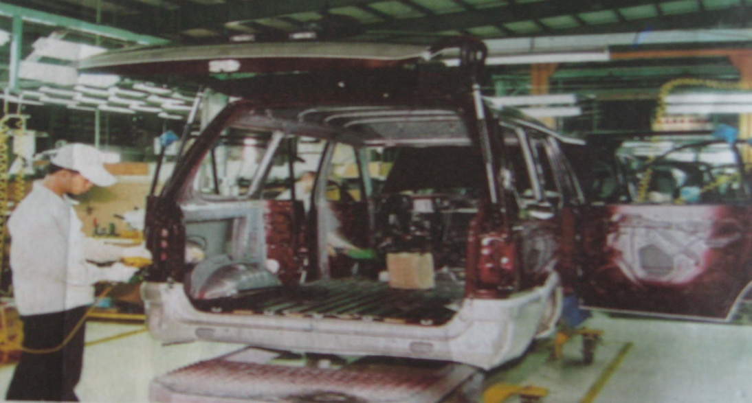
THÀNH PHỐ HỒ CHÍ MINH
Sản xuất công nghiệp
May công nghiệp
Phân xưởng dệt
Lắp ráp ôtô

Slide 19

2. Trung tâm kinh tế, văn hoá, khoa học lớn.
THÀNH PHỐ HỒ CHÍ MINH
Trung tâm kinh tế
Có
nhiều
ngành
công
nghiệp
Có
nhiều
chợ, siêu thị lớn

Slide 20
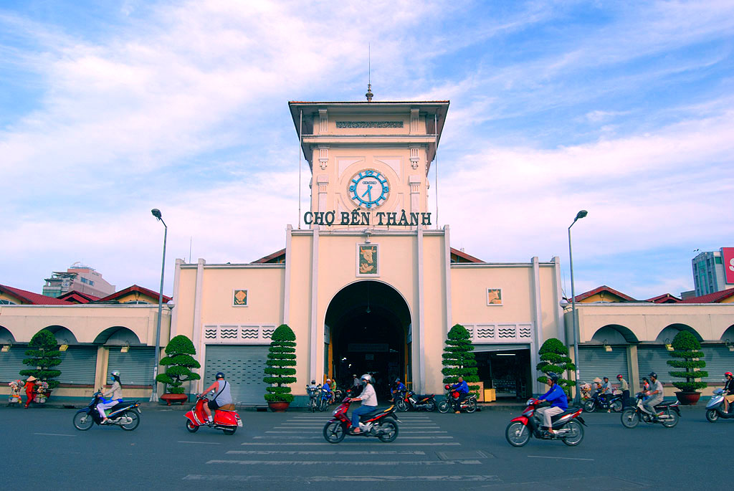
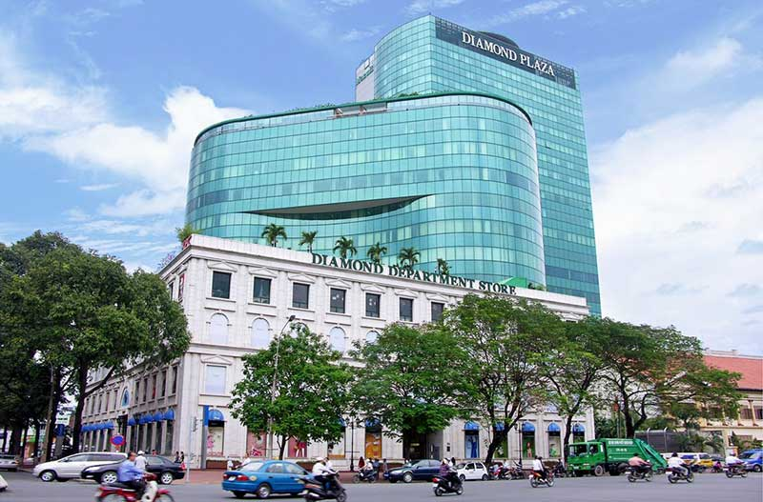
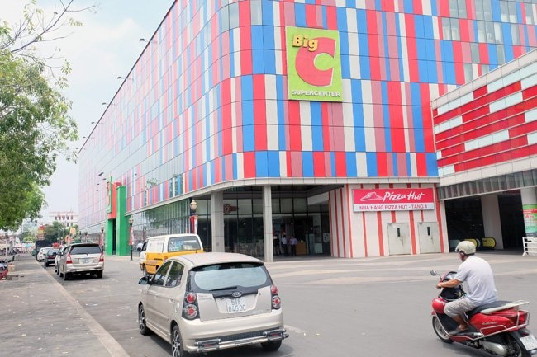
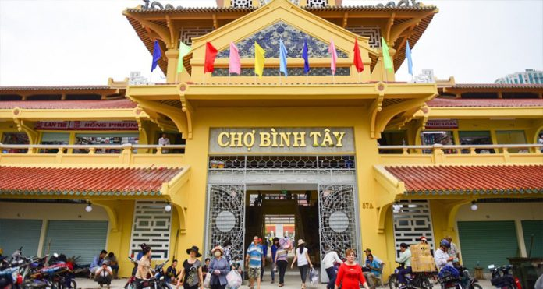
Siêu thị Big C
Chợ Bình Tây
Chợ Bến Thành
Trung tâm thương mại Diamond Plaza

Slide 21

2. Trung tâm kinh tế, văn hoá, khoa học lớn.
THÀNH PHỐ HỒ CHÍ MINH
Trung tâm kinh tế
Có
nhiều
ngành
công
nghiệp
Có
nhiều
chợ, siêu thị lớn
Có sân bay Quốc tế và bến cảng lớn nhất

Slide 22
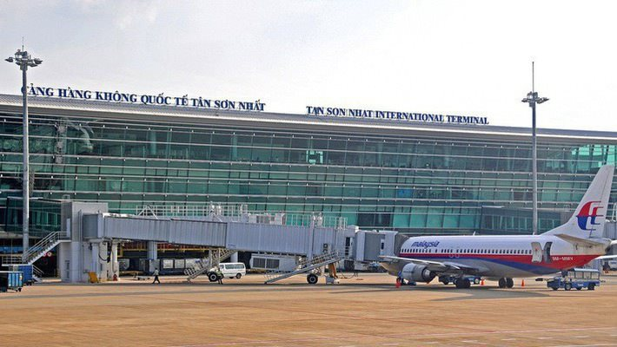
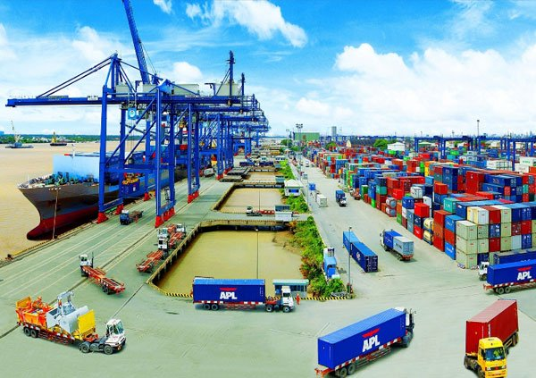
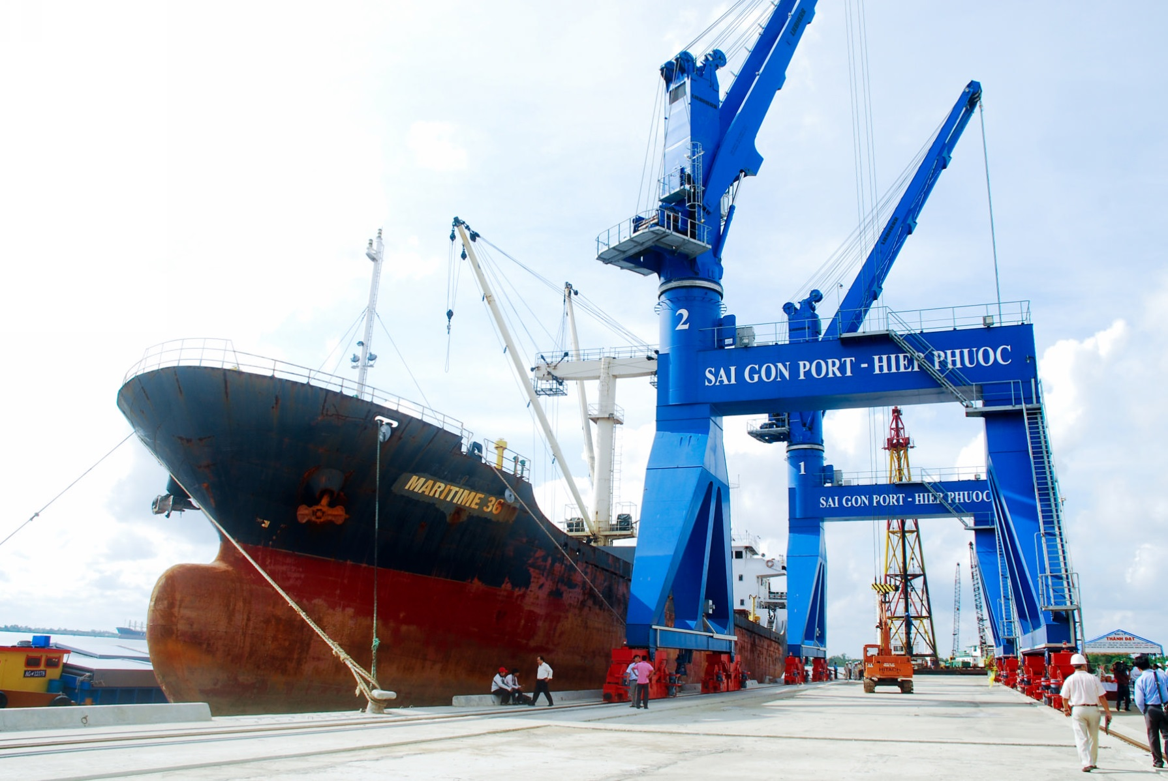
Cảng Nhà Bè
Bến cảng Cát Lái
Sân bay quốc tế Tân Sơn Nhất

Slide 23
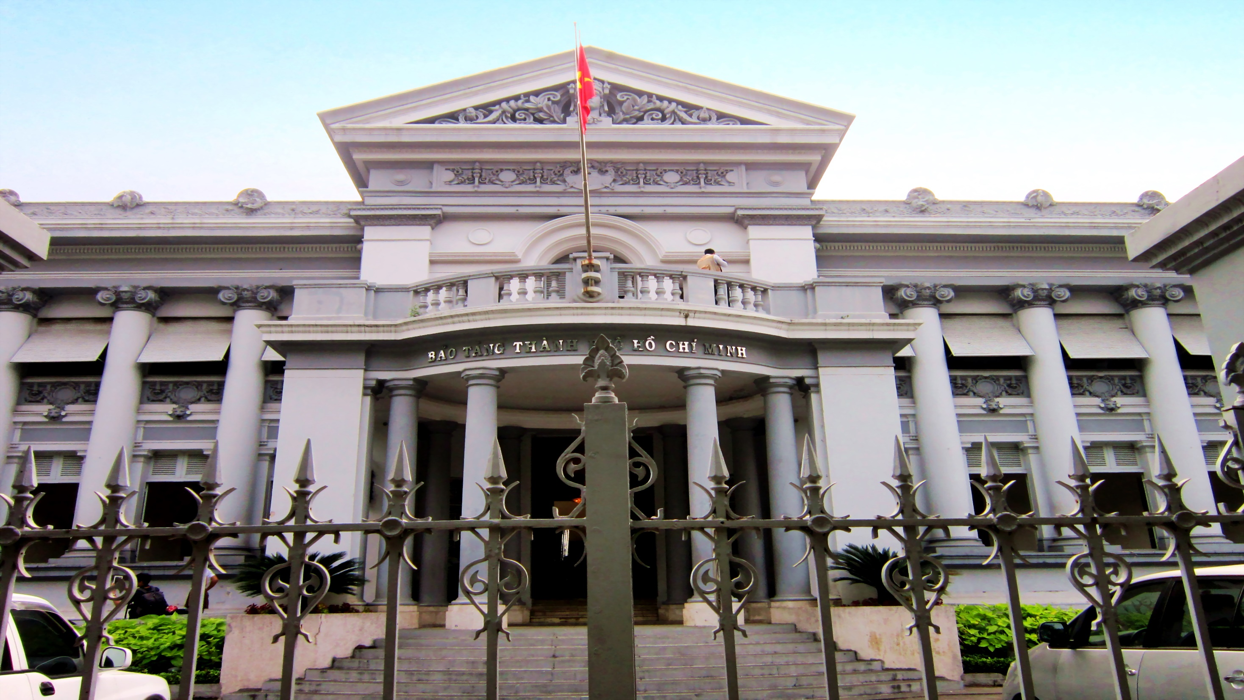
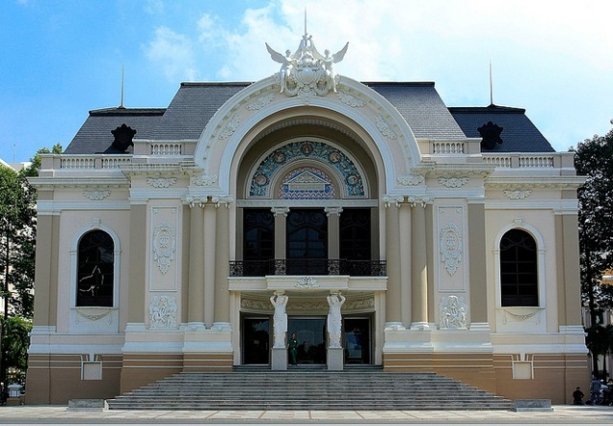

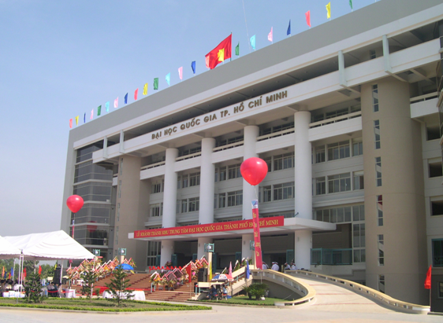
Nhà hát Thành phố Hồ Chí Minh
2. Trung tâm kinh tế, văn hoá, khoa học lớn.
THÀNH PHỐ HỒ CHÍ MINH
TRUNG TÂM VĂN HÓA, KHOA HỌC
Có nhiều viện nghiên
cứu,trường đại học.
Có nhiều viện bảo
tàng, nhà hát,rạp
chiếu phim
Có các khu vui
Chơi giải trí
Bảo tàng Thành phố Hồ Chí Minh

Slide 24
2. Trung tâm kinh tế, văn hoá, khoa học lớn.
THÀNH PHỐ HỒ CHÍ MINH
TRUNG TÂM VĂN HÓA, KHOA HỌC
Có nhiều viện nghiên
cứu,trường đại học.
Có nhiều viện bảo
tàng, nhà hát,rạp
chiếu phim
Có các khu vui
Chơi giải trí

Slide 25
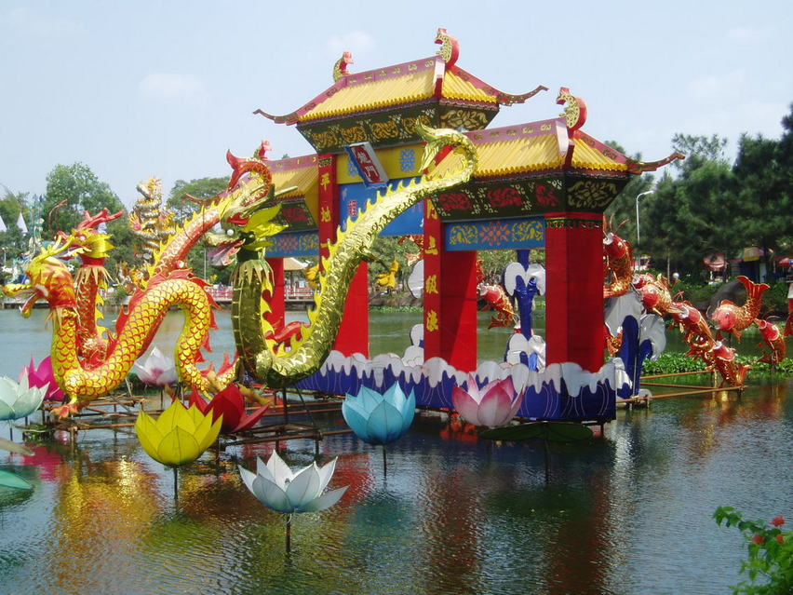
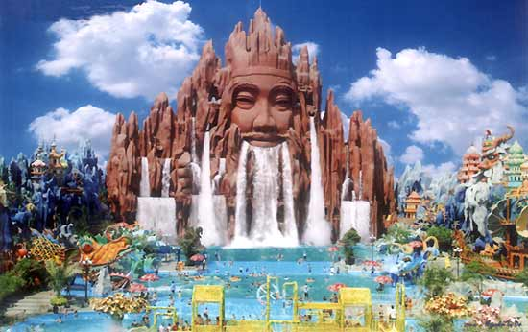
Khu du lịch văn hóa
Đầm Sen
Khu du lịch Suối Tiên

Slide 26
2. Trung tâm kinh tế, văn hoá, khoa học lớn.
THÀNH PHỐ HỒ CHÍ MINH
Trung tâm kinh tế
Trung tâm văn hóa, khoa học
Có
nhiều
ngành
công
nghiệp
Có
nhiều
chợ, siêu thị lớn
Có sân bay Quốc tế và bến cảng lớn nhất
Có nhiều
viện nghiên cứu,trường đại học
Có nhiều viện bảo tàng, nhà hát, rạp chiếu phim
Có các khu vui chơi, giải trí

Slide 27

1. Thành phố lớn nhất cả nước
2. Trung tâm kinh tế, văn hoá, khoa học lớn.
Bài học
Thành phố Hồ Chí Minh nằm bên sông Sài Gòn. Đây là thành phố và trung tâm công nghiệp lớn nhất của đất nước. Các sản phẩm công nghiệp của thành phố rất đa dạng, được tiêu thụ ở nhiều nơi trong nước và xuất khẩu.

Slide 28
TRÒ CHƠI
AI NHANH HƠN

Slide 29

Thành phố Hồ Chí Minh tiếp giáp với những tỉnh nào?
Câu 1
Thành phố Hồ Chí Minh tiếp giáp các tỉnh:
Bà Rịa-Vũng Tàu, Đồng Nai, Bình Dương,Tây Ninh, Long An,Tiền Giang.

Slide 30

Em hãy điền từ ngữ thích hợp vào chỗ trống.
Câu 2
Thành phố Hồ Chí Minh là trung tâm công nghiệp cả nước.
lớn nhất

Slide 31

Sân bay quốc tế ở thành phố Hồ Chí Minh có tên là:
Câu 3
a) Sân bay Nội Bài
b) Sân bay Vân Đồn
c) Sân bay Tân Sơn Nhất
b) Sân bay Phú Bài

Slide 32

DẶN DÒ
Hoàn thành bài tập. Đọc lại nội dung bài.
Chuẩn bị bài mới: Thành Phố Cần Thơ

